Slide 1
Презентація власного
педагогічного досвіду

Slide 2
Знайомтесь
Воробець Віра Іванівна
Вчитель початкових класів
Борщівського навчально – виховного комплексу
,, ЗНЗ І-ІІІ ступенів№3 – гімназія ім. Р. Андріяшика ”

Slide 3
Мій девіз
«Учитель... може виховувати і навчати доти, допоки сам працює над своїм
вихованням і освітою».
К.Д.Ушинський

Slide 4
В народі кажуть, що письменник живе в своїх книжках, скульптор – у створених ним скульптурах, а вчитель у думках і справах своїх учнів. Я намагаюсь, щоб мої учні з почуттям вдячності згадували нашу школу, тому що від самовідданої праці, невичерпної енергії, громадської активності вчителя залежить майбутнє нашого народу.

Slide 5
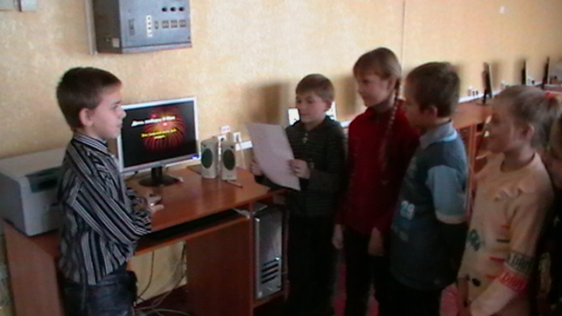
Проблема, над якою працюю:
«Використання інформаційно-комп’ютерних технологій на уроках основ здоров'я для розвитку пізнавальної активності молодших школярів»

Slide 6
Користуючись сучасними технологіями, надаю можливість кожній дитині розвинути власний інтелект, активізувати процеси пізнання навколишнього світу. Школярі навчаються в атмосфері взаємоповаги, любові, добра. Живемо однією великою родиною. Виявляючи та розвиваючи творчий потенціал, створюю умови для самоактуалізації особистості, задоволення її духовних потреб. Шляхом переведення елементів зовнішнього світу у внутрішнє "Я", здійснюю соціальну адаптацію дитини, а головними чинниками цього стають навчання та виховання.

Slide 7
Актуальність досвіду
Застосування комп'ютерних інформаційних технологій у навчанні - одна з найбільш важливих і стійких тенденцій розвитку світового освітнього процесу.
Вважаю, що мультимедіа-технології як найбільш ефективний і багатофункціональний засіб, що інтегрує в собі могутні розподілені освітні ресурси, може забезпечити формування і прояв ключових компетенцій учня, насамперед, інформаційної і комунікативної.

Slide 8
Цілі і задачі методу
- підвищення якісного рівня використання наочності; - зростання продуктивності уроку; - реалізаціїя міжпредметних зв’язків; - логізація й структурування навчального матеріалу; - зміна ставлення школярів до комп’ютера;
- зростання продуктивності уроку;
- можливість організації проектної діяльності школярів.

Slide 9
Переваги цього виду навчання:
• інтеграція гіпертексту (використання гіперпосилань) і мультимедіа (об'єднання аудіо-, відео- та анімаційних ефектів) в єдину презентацію дозволяє зробити виклад навчального матеріалу системним, яскравим і переконливим;
• посилення наочності, поєднання усного лекційного матеріалу з демонстрацією слайд-фільму дозволяє концентрувати візуальну увагу учнів на особливо значимих (важливих) моментах навчального матеріалу.

Slide 10
«Дитяча природа ясно вимагає наочності. Учіть дитину яким-небудь п'яти невідомим йому словам, і він буде довго і марно мучитися над ними; але пов'яжіть з малюнками двадцять таких слів - і дитина засвоїть їх на льоту. Ви пояснюєте дитині дуже просту думку, і він вас не розуміє; ви пояснюєте тій ж е дитині складний малюнок, і він вас зрозуміє швидко... Якщо ви входите в клас, від якого важко добитися слова, почніть показувати малюнки, і клас заговорить, а головне, заговорить вільно».
К. Д. Ушинський

Slide 11
Презентація - це набір послідовно змінюючих одна одну сторінок - слайдів, на кожній з яких можна розмістити будь – який текст, малюнки, схеми, відео - аудіо фрагменти, анімацію, 3D - графіку, використовуючи при цьому різні елементи оформлення. Ця мультимедійна форма дозволяє подати матеріал як систему яскравих опорних образів, наповнених вичерпною структурованою інформацією в алгоритмічному порядку. Мета такого подання навчальної інформації, перш за все, у формуванні у школярів системи образного мислення.

Slide 12
Дана технологія може використовуватись для анонсування теми уроку, як супровід до пояснення вчителя, як інформаційно-навчальний посібник та для контролю знань.
Сприяє розвитку проектної діяльності школярів.

Slide 13
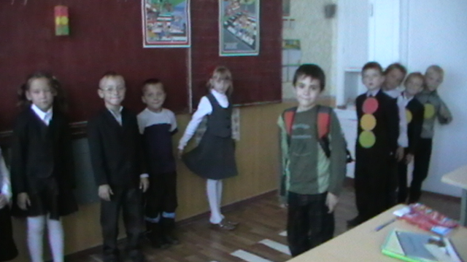
Засоби мультимедіа
Таблиці
Малюнки
Ілюстрації
Геометричний матеріал
Схеми
Відеофрагменти
Анімація
Друкований
матеріал

Slide 14
Презентація забезпечує вчителю можливість для:
інформаційної підтримки;
ілюстрування;
використання різноманітних вправ;
економії часу і матеріальних засобів;
побудови канви уроку;
розширення освітнього простору уроку

Slide 15
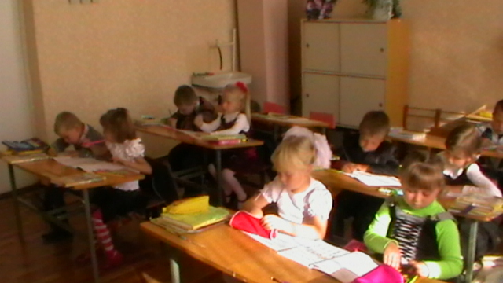
Презентація допомагає вчителю в проведенні уроків
Урок-гра
Урок-подорож
Урок-вікторина
Урок-казка
Урок-КВК
Урок-змагання
Урок-дослідження
Урок-віртуальна
екскурсія
Урок-проект

Slide 16
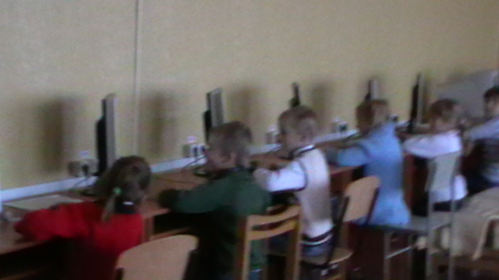
Завдяки використанню презентацій у школярів спостерігається:
концентрація уваги;
включення всіх видів пам'яті: зорової, слухової, моторної, асоціативної;
більш швидке і глибоке сприйняття викладеного матеріалу;
підвищення інтересу до вивчення предмета;
зростання мотивації до навчання,
розвиток творчої активності.

Slide 17
Активність дітей на уроці

Slide 18
Результативність досвіду
Сталий пізнавальний інтерес учнів до навчання і якісна динаміка навчальної мотивації діяльності.
Начало 2010-2011 навч. року
Кінець 2014-2015 навч. року
40%
30%
30%
50%
40%
10%
---
Високий рівень
Середній рівень
Низький рівень
Рівень розвитку мотивації досягнень учнів 4 класу

Slide 19
Вимоги до презентації
Презентація повинна бути короткою, доступною і композиційно завершеною. Її тривалість за сценарієм повинна складати не більше 20-30 хвилин при кількості 20-25 слайдів, при чому демонстрація одного слайду займає близько 1 хвилини.

Slide 20
Наочність на слайдах повинна відповідати вимогам:
впізнаванність наочності;
динаміка пред'явлення наочності;
продуманий алгоритм відеоряду зображень;
оптимальний розмір наочності;
оптимальна кількість зображень, що демонструються на екрані.

Slide 21
“Вчитель живе до тих пір, поки він вчиться. Як
тільки він перестає вчитися, в ньому згасає вчитель”.
К. Д. Ушинський

